Slide 2
Information
Lutte contre
le harcèlement

Slide 3
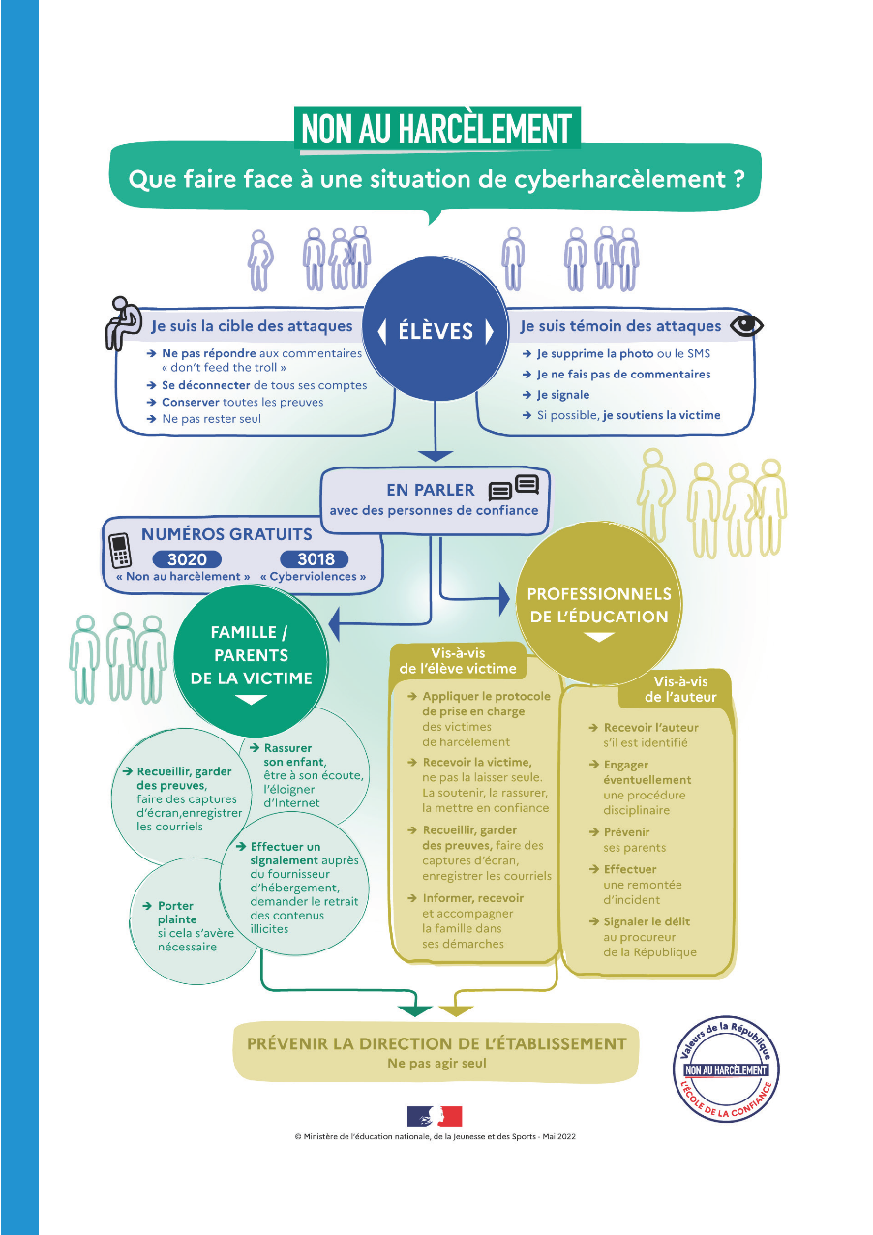
Lutte contre le harcèlement
En pratique :
Chaque élève doit être informé dès la rentrée scolaire :
3 moments privilégiés :
plénière
accueil du Professeur Principal
réunion d’accueil des Parents
1 document spécifique :

Slide 4
Lutte contre le harcèlement
Qu’est-ce que le harcèlement :
violences verbales, physiques,
Violences morales de façon répétée :
bousculades,
vols,
surnoms désagréables,
insultes, moqueries, rejets…),
Lorsque ces mêmes faits se déroulent sur les réseaux sociaux, par SMS ou par mail = cyberharcèlement.

Slide 5
Lutte contre le harcèlement
Cette situation peut avoir des conséquences graves pour :
scolarité :
baisse des résultats scolaires,
décrochage scolaire
santé :
maux de ventre ou de tête,
perte de l’estime de soi, mal être.

Slide 6
Lutte contre le harcèlement
Toute forme de harcèlement est inacceptable et doit être traitée,
A faire :
en parler pour trouver de l’aide et des solutions :
à un adulte de votre établissement : un professeur, un CPE, un assistant d’éducation,
à vos parents : ils pourront contacter l’établissement au besoin.

Slide 7
Lutte contre le harcèlement
Etre précis et concret :
expliquer en détail la situation que vous subissez.
écrire l’ensemble des faits même s’ils semblent mineurs :
Noter la date, l’heure, les personnes présentes, la description des faits, leur répétition, face à cette situation.
conserver les preuves éventuelles du harcèlement subi, notamment sur les médias sociaux (capture d’écran…).

Slide 8
Lutte contre le harcèlement
A ne pas faire :
Essayer de résoudre soi-même la situation,
utiliser la violence qui met la victime en difficulté.

Slide 9
Lutte contre le harcèlement

Slide 10
Dispositif pHARe
En pratique :
ambassadeurs "non au harcèlement"
comité d’éducation à la santé, la citoyenneté et l’environnement mobilisé sur la question de la prévention du harcèlement, détermine un plan d’action
Instances de démocratie scolaire invitées à s’emparer du sujet
constitution d’une équipe pluri-catégorielle, qui sera formée à la prise en charge spécifique du harcèlement,
S’engager dans le dispositif pHARe = contribuer à lutter contre le harcèlement

